Slide 1
上海维沃化工有限公司
案例名称：新能源汽车OBC
姓名：黄铮
日期：2022-01-14

Slide 2
个案分享:新能源汽车OBC
车载充电器是为了方便用车载电源随时随地为数码产品充电的配件，常规用于汽车电瓶(轿车12V，卡车24V)供电的车载充电器。
车载充电器优点：电脑自动保护芯片，不管在哪都能放心使用，为您的设备在充电时提供完美的保护。
车充插头构造，内置保险丝，过压电流过大，保险丝自 动熔断，保护机器安全。
车充头还有USB接口，支持各种USB接口电源输出。
5. 车载充电器OBC转换成直流电之后给汽车电池充电。

Slide 3
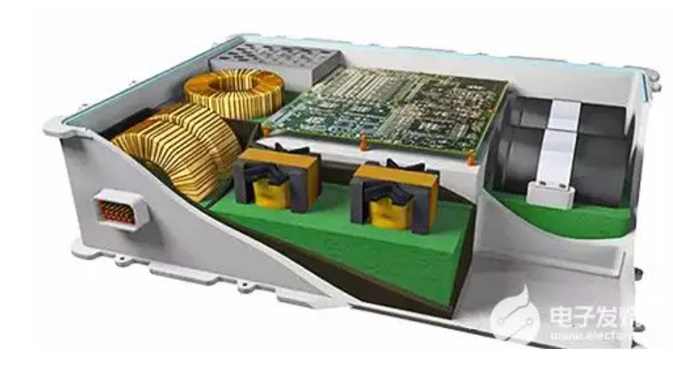
个案分享:新能源汽车OBC
OBC用胶点：
A.电子零部件的固定，主要包括电感，电容，E型变压器，电阻等；
B.整体结构还需要用导热硅胶进行灌封处理
应用点/用胶点相关图像说明:

Slide 4
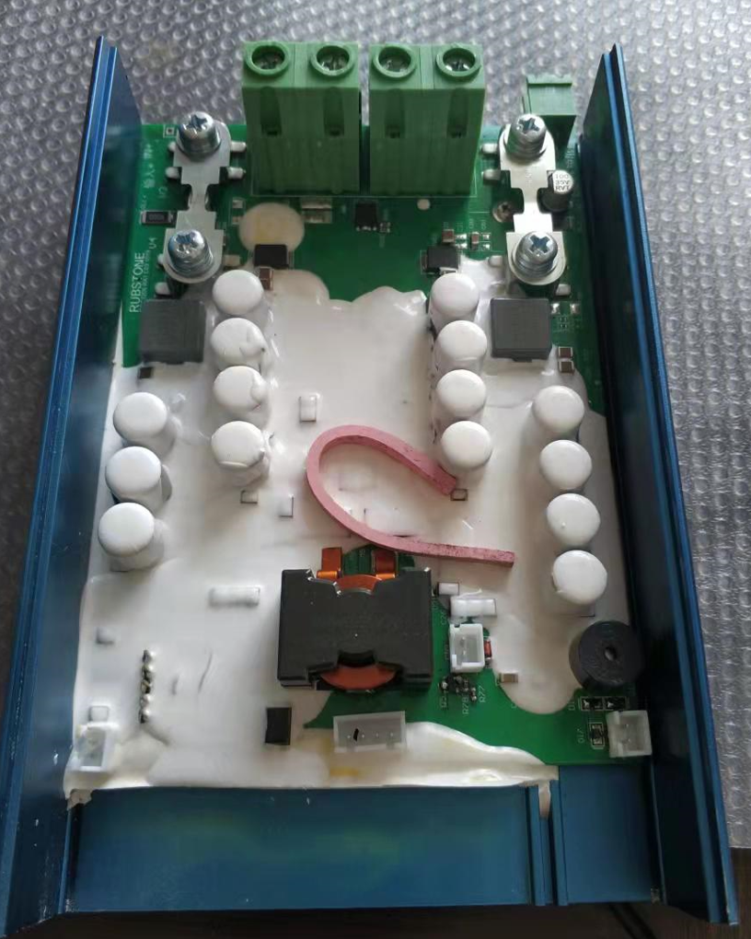
个案分享:新能源汽车OBC
推荐产品：
1、RTV5242或TN8000；
2、TIA207GN和TIA225GF。
TN8000 or RTV5242
TIA207GN or TIA225GF

